Slide 1
БОУ «Междуреченская СОШ»
Тарский муниципальный район Омская область
Безопасный Новый год.
Творческая работа.
Выполнила команда «Светлячки» БОУ «Междуреченская СОШ».
Классный руководитель: Баширова Д.Б.
2016 год

Slide 2
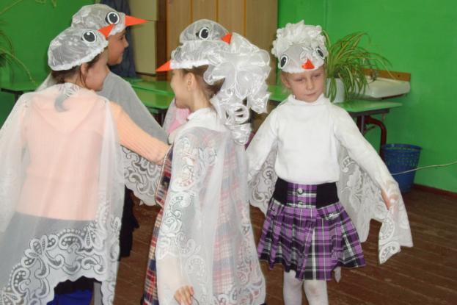
Здравствуйте!
Мы учащиеся
БОУ «Междуреченская СОШ».
У нас очень дружный и весёлый класс. Мы любим разные праздники, и особенно - Новый год. Всегда с нетерпением ждём и готовимся к нему.
Внимательно слушаем инструктажи и сами составляем памятки по технике безопасности во время новогодних праздников. Неукоснительно выполняем все инструкции, чтобы хорошо, без происшествий встретить Новый год.

Slide 3
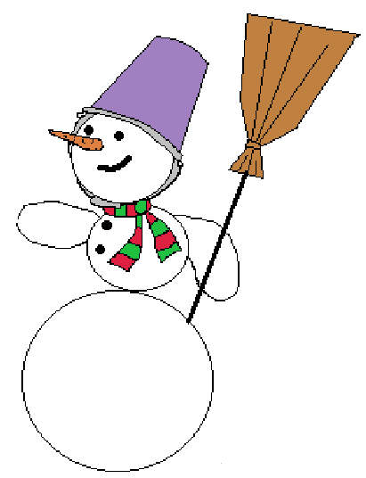

Огонёк всегда такой,
Он хороший и плохой,
Он и светит, он и греет,
И проказничать умеет.

Slide 4
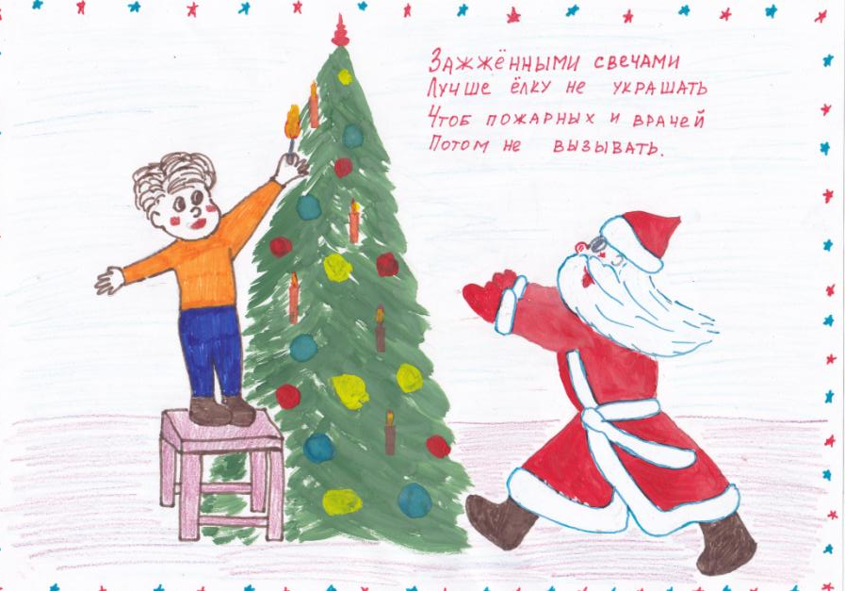
Рисунок Ушаровой Дарьи, 2 класс.

Slide 5
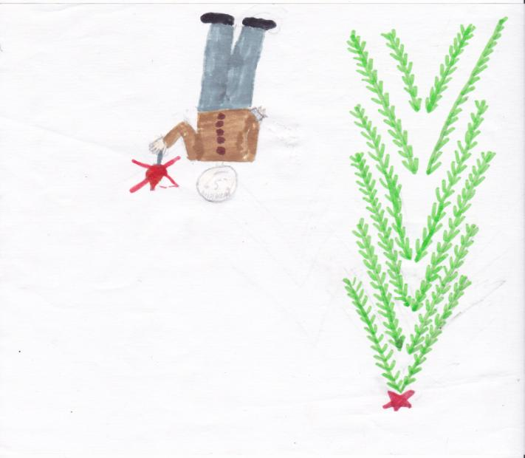
Огонь бенгальский тоже опасный,
И с ним не нужно играть,
Попасть кому-то можешь в глаз ты
Ожога тогда не избежать.
Рисунок Ченцовой Татьяны, 2 класс.

Slide 6
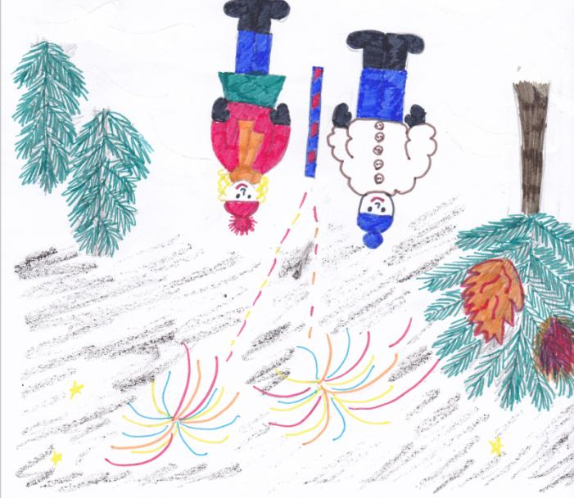
Пиротехника детям - не игрушка.
Это каждый должен знать.
Фейерверки и хлопушки
Только со взрослыми можно зажигать!
Рисунок Шмаль Анастасии, 2 класс.

Slide 7
Рисунок Леончикова Ивана, 2 класс.

Slide 8
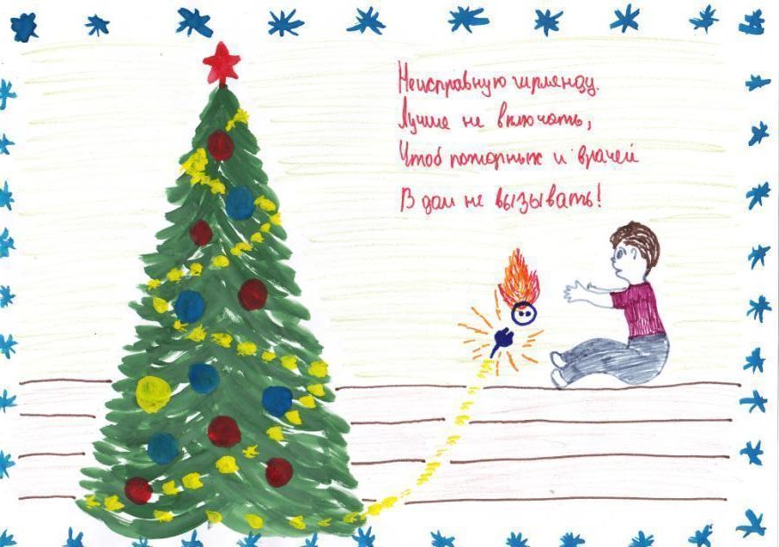
Рисунок Чикишева Даниила, 2 класс.

Slide 9
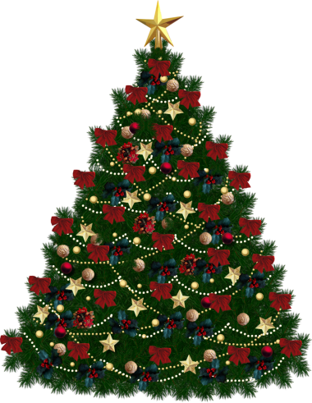


Свечи ёлку украшают –
Огоньки на ней мигают.
Вдруг схватился огонёк
За серебряный флажок.
Разом вспыхнули иголки.
Пять минут – и нету ёлки!

Slide 10

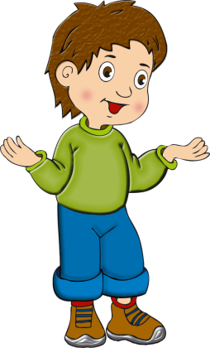
Предложил однажды Рома
Фейерверк устроить дома –
Из двенадцати ракет,
Пока папы с мамой нет.
Рома взял ракеты в руки
И поджёг четыре штуки.
Он обжёг и нос, и щёки –
С фейерверком шутки плохи!

Slide 11
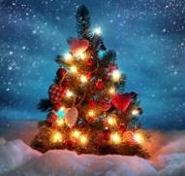
Неисправную гирлянду
Лучше не включать,
Чтобы не пришлось потом
Пожарных вызывать.

Slide 12
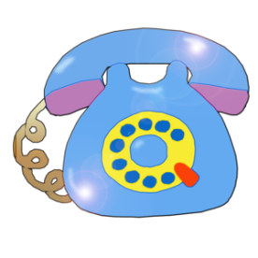
Огонь и дым со всех сторон,
Нам срочно нужен телефон.
Простые цифры набирай
И адрес точно называй!
01

Slide 13

Счастливого
Нового года!

